Slide 1
הכרת הנתונים

Slide 2
רקע תוכני- הכרת המחלות בגדול
תיאורטי

Slide 3
שאלת המחקר.

Slide 4
ודרך איסוף וקבלת הנתונים

Slide 5
הנתונים עצמם ואת הבעיות שנתקלתם בהן (חוסרים, ערכים מיוחדים וכו). ציינו קשיים שעלו עם הנתונים או עם המתייעצים ולקחים מהם אם יש.
משתנים שהיו NA והם בעצם אפסים?

Slide 6
המשך עבודה

Slide 7
בינתיים סיננו את התצפיות שהשלימו את המענה על הסקר,
בידינו 1382 תצפיות של ילדים שלולדו בין 2018 ל-2020

Slide 8

חילקנו את תאריכי הלידה ל-3 קבוצות לפי תזמון הקורונה:
נולדו לפני הקורונה, כלומר לפני ה-30/01/2020.
נולדו בקורונה, כלטמר בין ה-31/1/2020 ל-30/07/2020.
נולדו לאחר הקורונה, כלומר אחרי ה-30/07/2020

Slide 9

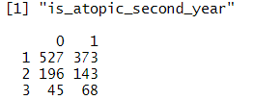
המשתנה המוסבר האם היה לתינוק מחלה אוטופית בשנה הראשונה אל מול החלוקה של הקורונה
נראה שמדובר במשתנים סבירים
המשתנה המוסבר האם היה לתינוק מחלה אוטופית בשנה השנייה אל מול החלוקה של הקורונה

Slide 10
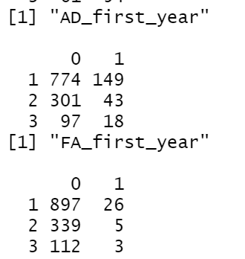
AD: יש כמות יחסית קטנה שחלו אחרי קורונה
FA: כמות ממש קטנה של חולים

Slide 11

בנוגע לNA הפכנו את המשתנים שבהם היו הרבה NA ל-0 לפי המייל של עידית
אלו הם הNA- שעדיין יש בקובץ: להוסיף טבלה רלוונטית

